Slide 1
Деньги. Функции. Финансы организации.

Slide 2
ДЕНЬГИ-
УНИВЕРСАЛЬНЫЙ ТОВАР, С ПОМОЩЬЮ КОТОРОГО МОЖНО ПРИОБРЕСТИ БЛАГО

Slide 3
ФУНКЦИИ ДЕНЕГ
деньги как мера стоимости - обеспечивают выражение и измерение стоимости товара в форме цены
деньги как средство обращения - посредник в обмене товарами. Товар - Деньги - Товар
деньги как средство платежа - обслуживают погашение различных долговых обязательств
5
4
3
2
1
деньги как средство накопления
функция мировых денег

Slide 4
Деньги как мера стоимости товара
Деньги показывают, в какой мере данный товар ценен, полезен, необходим; насколько сложна технология его изготовления или его характеристики.
Notes:
4

Slide 5
Деньги как средство обращения
Посредник в обмене
товарами.
Процесс обмена товарами совершается по
формуле:
Т – Д - Т

Slide 6
Деньги как средство платежа
Такую функцию деньги выполняют при предоставлении и погашении денежных ссуд, при платежах за приобретаемые товары и оказанные услуги, при уплате налогов, при выплате государственных пенсий и пособий, а также при погашении задолженности по заработной плате и др.
Деньги обслуживают погашение
различных долговых
обязательств.

Slide 7
Деньги как средство накопления
Деньги, непосредственно не участвующие в обороте, образуют денежные сбережения и выполняют функцию средства накопления.

Slide 8
Функция мировых денег
Деньги используются
для оплаты
приобретаемых товаров,
при совершении кредитных
и некоторых других
операций между странами.
В качестве мировых денег
используется
конвертируемая валюта.

Slide 9
Функции денег
мера стоимости
ценник в магазине
средство накопления
вклад в сбербанке
средство обращения
покупка батона
средство платежа
плата за проезд в транспорте
мировые деньги
возвращение долга мировому валютному фонду

Slide 11
ПОНЯТИЕ ЭЛЕКТРОННЫЕ ДЕНЬГИ
Электронные деньги — это денежные обязательства эмитента в электронном виде, которые находятся на электронном носителе в распоряжении пользователя.
Фиксируются и хранятся на электронном носителе.
Выпускаются эмитентом при получении от иных лиц денежных средств в объёме не меньшем, чем эмитированная денежная стоимость.
Принимаются, как средство платежа другими
(помимо эмитента) организациями.
Эмитент — организация, выпустившая (эмитировавшая) ценные бумаги для развития и финансирования своей деятельности. Также эмитентом называют юридическое лицо, выпустившее платежную карту или другое специальное платежное средство

Slide 12
Финансы организации —
денежные отношения, связанные с формированием и распределением денежных доходов и накоплений и их использованием на различные цели.
Финансовые ресурсы коммерческой организации (ФРКО)

Slide 14
Функции:
Учетная — с помощью финансового механизма осуществляется учет всех произведенных стоимостей товаров, работ, услуг.
Распределительная — в результате реализации товаров, работ, услуг вновь созданная стоимость распределяется и перераспределяется между производителем, посредником, государственным бюджетом.
Стимулирующая — через финансовые рычаги предприятие может стимулировать развитие приоритетных направлений деятельности.
Контрольная — предприятие проводит внутренний и внешний контроль за сохранностью собственности, эффективным использованием ресурсов, рациональным расходованием средств.

Slide 15
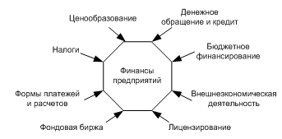

Slide 16
Содержание и функции финансов организации.
Сферу финансовых отношений в практической деятельности предприятия образуют денежные отношения, возникающие:
между организацией и ее собственниками по поводу формирования капитала;
между организацией и другими хозяйствующими субъектами, связанные с оплатой поставок;
между организацией и финансовыми органами при внесении в бюджет налогов и платежей, а также при получении ассигнований из бюджета;

Slide 17
между организацией и кредитными институтами (коммерческими банками) при получении и погашении долгосрочных и краткосрочных ссуд и уплате по ним процентов;
между организацией и занятыми в ней работниками при выдаче им заработной платы, расходовании социальных фондов;
между организацией и её структурными подразделениями при установлении им составных элементов накоплений, величины затрат и т.п.;
между организацией и страховыми компаниями, инвестиционными фондами и другими организациями.

Slide 18
Функция
Формирование уставного капитала,
Привлечение источников на фондовом рынке в целях развития,
Привлечение кредитов и займов,
Аккумуляция денежных фондов, образуемых за счёт доходов,
Формирование прибыли,
Привлечение целевых средств,
Учёт и контроль за формированием капитала.
Формирование
капитала
и доходов
организации
Результат
Обеспечение финансовой
независимости и финансовой
устойчивости

Slide 19
Функция
Оптимизация вложения капитала в активы организации,
Обеспечение платежей в бюджет и внебюджетные фонды,
Вложение свободных средств в ликвидные и доходные активы,
Использование доходов на развитие и потребление.
Распределение
и использование
доходов
Результат
Обеспечение развития организации,
интересов трудового коллектива
и собственников

Slide 20
Выбор организационно-правовой формы, сферы и сегмента деятельности
Определение способов формирования УК,
Формирование организационной структуры управления финансами, и системы финансового планирования,
Формирование учётной и налоговой политики,
Определение условий хозяйственных договоров,
Учёт и контроль за денежными потоками.
Функция
Регулирование и
контроль
денежных потоков
Результат
Обеспечение сбалансированности
денежных и материальных
потоков

Slide 21
Финансовые ресурсы
Финансовые ресурсы организации составляют денежные ресурсы, имеющиеся в распоряжении конкретного хозяйствующего субъекта, и отражают процесс образования, распределения и использования его доходов.
Финансовые ресурсы коммерческой организации (ФРКО) – денежные доходы и поступления, которые находятся в распоряжении субъекта хозяйствования и предназначены для выполнения финансовых обязательств и осуществления затрат на расширенное воспроизводство, социальное развитие и экономическое стимулирование работающих.

Slide 22
ФРКО
Собственные и привлеченные средства
Заемные источники
Средства, поступающие в порядке перераспределе-ния
При создании организации
Кредиты
За счёт прибыли прошлых лет
Займы
Бюджетные ассигнования
За счёт доходов текущего периода
Кредитор-ская задолжен-ность
Страховые возмещения
Амортизация
Средства, поступающие в рамках объединений
Дополнительная эмиссия

Slide 23
Фонды денежных средств организации
Обеспечение хозяйственной деятельности финансовыми ресурсами осуществляется через фонды денежных средств, аккумулируемых внутри предприятия.
Денежные фонды можно представить на предприятии в виде 3-х групп:
1.группа − фонды собственных средств
уставный капитал
добавочный капитал
резервный капитал
инвестиционный фонд (фонд накопления и амортизация).

Slide 24
2.группа − фонды заемных средств
Фонды кредитов банков
Фонды коммерческих кредитов
Фонды займов
Фонд кредиторской задолженности.
3.группа − оперативные денежные фонды
фонд заработной платы
фонд платежей в бюджет.

Slide 25
Хозяйственная
самостоятельность
Самофинансирование
(самоокупаемость)
Контроль
Принципы организации финансов
Формирование
резервов
Материальная
ответственность
Заинтересованность
в результатах
деятельности

Slide 26
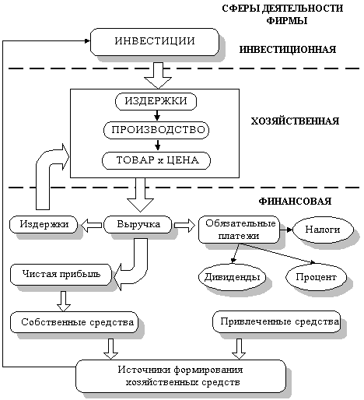
Финансовая деятельность

Slide 27
Особенности финансов различных ОПФ.
Финансы организаций
Финансы коммерческих организаций
Финансы некоммерческих организаций
Финансы общественных организаций

Slide 28
Управление финансами организаций.
Управление финансами – специфическая область управленческой деятельности, связанная с целенаправленной организацией денежных потоков предприятия, формированием капитала, денежных доходов и фондов, необходимых для достижения стратегических целей развития предприятия.

Slide 29
Функции финансового менеджмента
Планирование
Организация
Регулирование финансовых потоков
Защита активов
Учёт, контроль и анализ.

Slide 30
Организация финансовой службы предприятия
Крупное предприятие
Финансовое управление, финансовая компания
Среднее предприятие
Финансовый отдел
Финансовый директор, главный бухгалтер, директор
Малое предприятие

Slide 31
Финансирование деятельности организации.
Упрощенную схему распределения прибыли отчетного периода можно представить следующим образом:
Прибыль, остающаяся в распоряжении предприятия
Дивиденды
Развитие (реинвестирование)
Резервный капитал
Фонды накопления

